Slide 1
Муниципальное дошкольное образовательное автономное учреждение «Детский сад № 106 «Анютины глазки» комбинированного вида г. Орска»
Дидактическая игра: «Новогодние елочки»
Возрастная группа: 3-4 года
Учитель-дефектолог Булатова Р.Р.

Slide 2
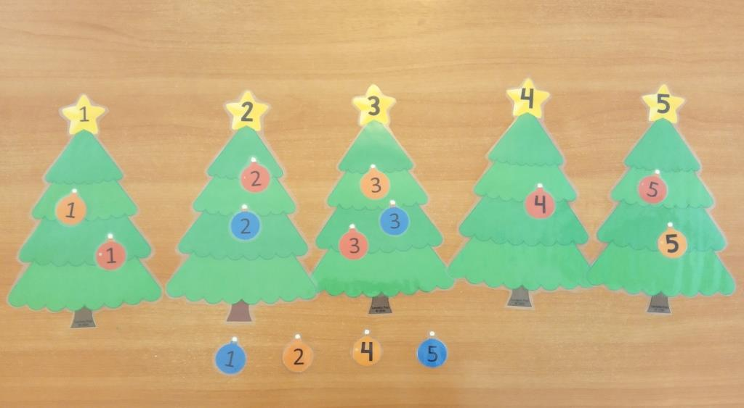

Slide 3
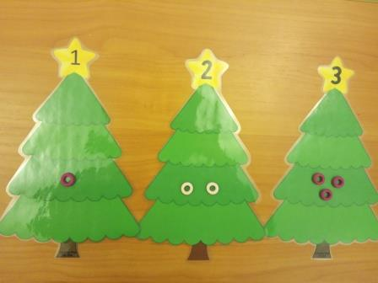
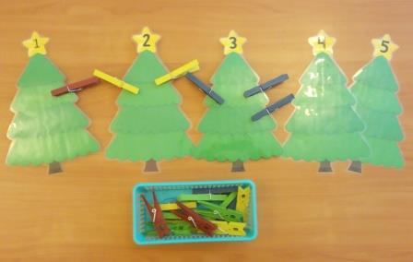
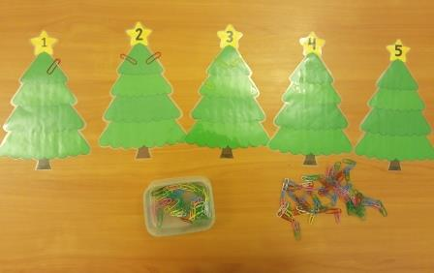

Slide 4
